Slide 1
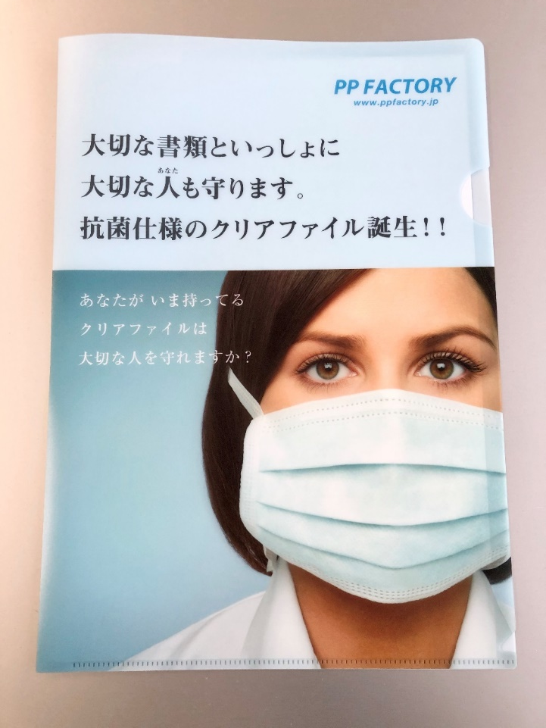
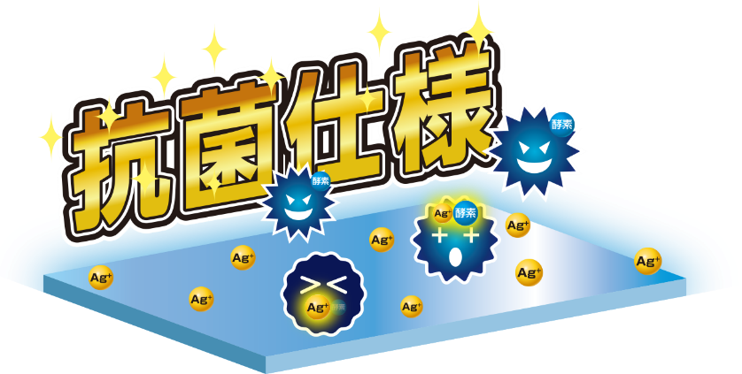

TS42［商品名： A4クリアファイル（片面抗菌仕様）］
商品特徴：
①SIAAマーク付き抗菌クリアファイルです。
②回覧ファイルに最適な抗菌仕様です。
③表刷りでマットな仕上がりになります。
当社メリット：
通常のクリアファイルと同じ納期感で対応可能。SIAAマーク取得済み。
表裏抗菌・抗菌マジック・抗菌白PPにも対応可能。
ｻｲｽﾞ： Ｗ２２０×Ｈ３１０㎜
素材：PP（ﾎﾟﾘﾌﾟﾛﾋﾟﾚﾝ）半透明0.2㎜厚
印刷：UVｵﾌｾｯﾄ印刷 白＋4C＋抗菌ニス/0C
梱包：適量ﾀﾞﾝﾎﾞｰﾙ梱包
製作日数：校了後 約1０日間（1万部）
生産地：日本 埼玉県
〒338-0004埼玉県さいたま市中央区本町西4-16-15
048-853-5221

